Slide 1
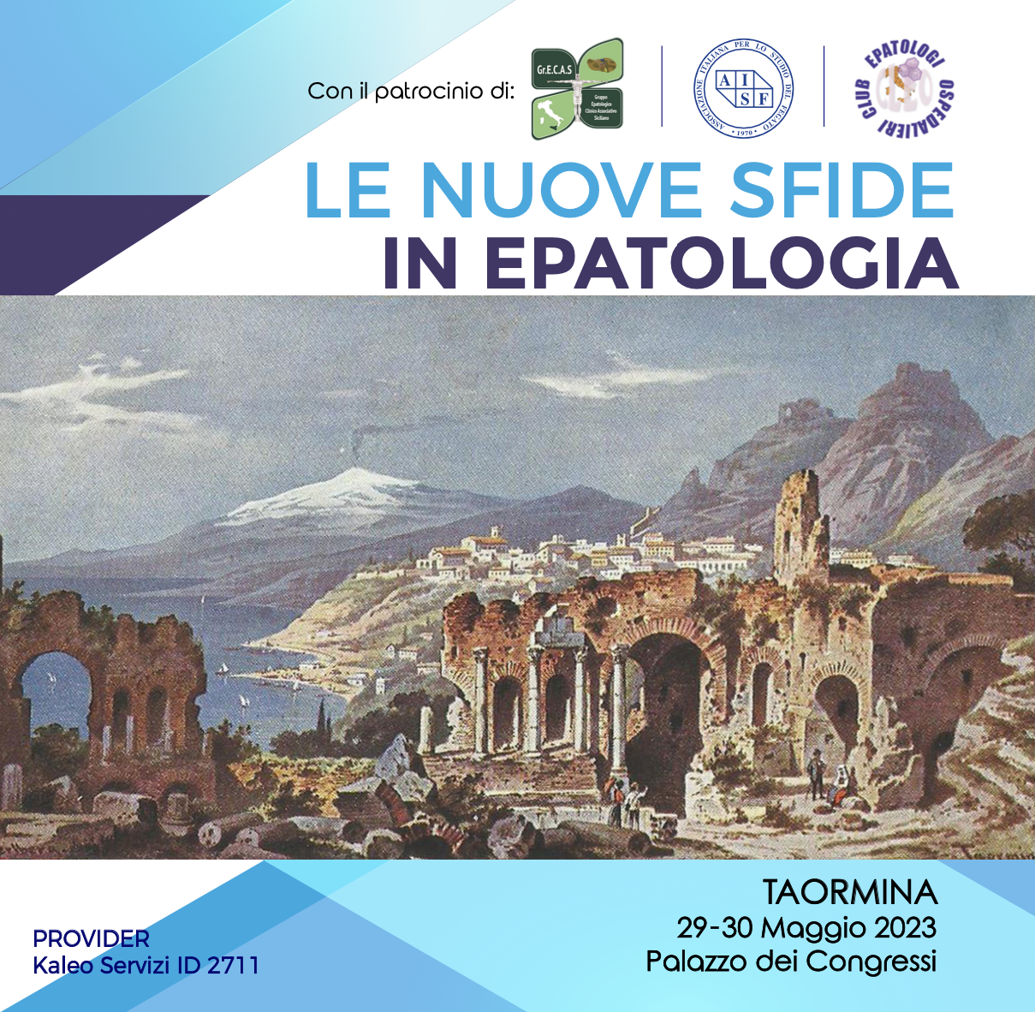

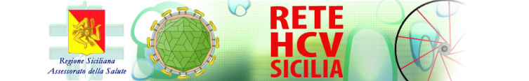
Impatto della pandemia Covid 19 sui trattamenti HCV in Sicilia
Fabio Cartabellotta
Direttore Dipartimento Medico Ospedale Buccheri La Ferla Palermo
e Responsabile Rete HCV SICILIA

Slide 2
Dott. Fabio Cartabellotta, Medicina Interna Ospedale Buccheri La Ferla – Fatebenefratelli Palermo
Financial relationships to disclose within the past 12 months:
Speaking fees: Gilead, AbbVie, Alfasigma, Vifor France.
Travel fees: AbbVie.
Research grants: MSD, Gilead.
My presentation does not include discussion of off-label or investigational use

Slide 3
Patients with HCV chronic disease treated with DAA in Sicily from March 2015 to April 2023

Slide 4
PAZIENTI TRATTATI IN SICILIA (2015-2023

Slide 5
RETE PER LA DIAGNOSI E TERAPIA DELL’EPATITE CRONICA DA HCV IN SICILIA
(D.A. n. 215 del 12 febbraio 2015 e D.A. n. 638 del 15.4.2019)
Accesso al registro
in 41 centri SPOKE e HUB
Definizione diagnostica
Accesso alla terapia
(32 centri HUB)
Gestione della terapia
Esito della terapia
Individuale
(Benefit)
RICERCA SCIENTIFICA
28 pubblicazioni scientifiche
Internazionali con
Impact Factor > 200
Survival
Valutazione della cura
Collettivo
(Utility)
Riduzione dei costi per complicanze e ricoveri

Slide 6
RETE SICILIA SELEZIONE TERAPIA HCV (RESIST-HCV):
IL PROGRAMMA DI MAGGIO 2016
Epidemiologia
  Indagine conoscitiva sulla prevalenza dei pazienti con epatite/cirrosi da HCV in Sicilia organizzata con i MMG.
  Valutazione delle caratteristiche cliniche dei pazienti registrati in rete
Appropriatezza diagnostica
  Condivisione tra specialisti e MMG del PDTA regionale
  Accesso alla Rete dei MMG
  Informazione/Formazione
  Strategie per popolazioni speciali
Gestione della terapia
  Valutazione dei regimi terapeutici appropriati/ottimali
  Valutazione degli esiti virologici e clinici
  Programmazione delle nuove terapie
Valutazione dei benefici clinici della terapia
  Studi clinici osservazionali “istituzionali”

Slide 7
RETE PER LA DIAGNOSI E TERAPIA DELL’EPATITE CRONICA DA HCV IN SICILIA
(D.A. n.215 del 12 febbraio 2015 e D.A. n. 638 del 15.4.2019)
Accesso al registro
in 41 centri SPOKE e HUB
Medici di Medicina Generale
Definizione diagnostica
Collaborazione tra 11 centri SPOKE e 30 centri HUB
Accesso alla terapia
(32 centri HUB)
Gestione della terapia
Esito della terapia
Individuale
(Benefit)
Survival
Valutazione della cura
Collettivo
(Utility)
Riduzione dei costi per complicanze e ricoveri

Slide 8


CRITICITA’ DELL’INNOVAZIONE TERAPEUTICA HCV
Tra 50000 e 80000 €
3% epidemiologia
TAGLI

Slide 9

Pazienti con malattia cronica di fegato da HCV diagnosticati in Sicilia
Provincia | POPOLAZIONE PROVINCIA | PAZIENTI | TERAPIE | RAPPORTO PAZIENTI/POPOLAZIONE REGISTRATI/TRATTATI
PALERMO | 1.275.598 | 6724 | 5348 | 0,52/0,41
CATANIA | 1.109.704 | 4160 | 3362 | 0,37/0,30
MESSINA | 631.371 | 1553 | 1319 | 0,23/0,19
AGRIGENTO | 438.831 | 611 | 497 | 0,25/0,20
TRAPANI | 432.150 | 724 | 550 | 0,22/0,16
SIRACUSA | 400.847 | 1505 | 1287 | 0,47/0,39
RAGUSA | 321.249 | 2174 | 1744 | 0,54/0,42
CALTANISSETTA | 266.731 | 660 | 557 | 0,39/0,31
ENNA | 166.456 | 379 | 271 | 0,31/0,22
SICILIA | 5.026.898 | 18490 | 14935 | 0.36/0,29

Slide 10

EFFICACIA DEI FARMACI
PAZIENTI CURATI

Slide 11
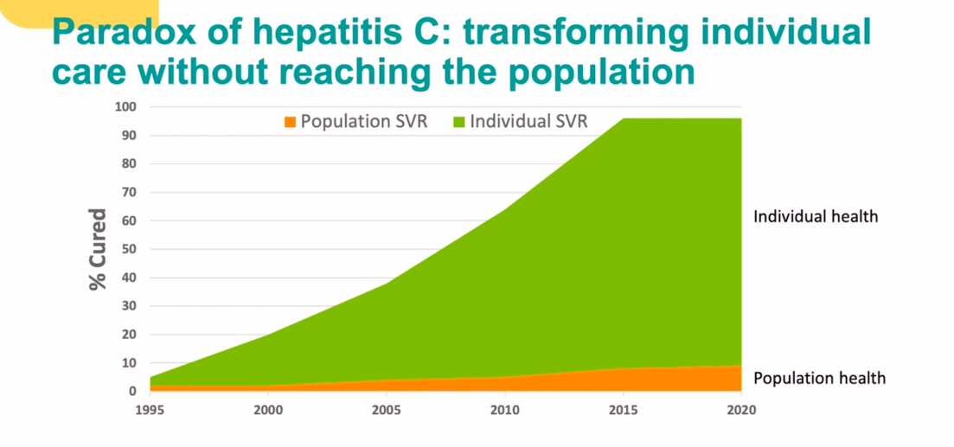

Slide 12


RETE EPATOLOGICA
screening
in-formazione
Recuperare i pazienti noti che non conoscono la cura innovativa
ed inviarli alla cura
Anziani
Pazienti che hanno già provato una cura
Pazienti che hanno la cirrosi e non potevano essere curati
Pazienti che ancora pensano che i criteri di prioritizzazione non siano esauriti
Linkage
Sfide Nuova Rete: SINTESI

Slide 13


Slide 14
FASE DI SCREENING pazienti ricoverati ed ambulatoriali
FASE DI FORMAZIONE
SCHEDA DI CONSENSO E PRIVACY
SCREENING NO
ACCETTAZIONE SCRENNING SI
NEGATIVO
ESCE E RIMANE REGISTRATO COME SCREENATO
POSITIVO
RICHIAMARE PAZIENTE
TEST HCVRNA
NEGATIVO
ESCE E RIMANE REGISTRATO COME SCREENATO
TEST HCVRNA POSITIVO

Slide 15
FASE DIAGNOSI E TERAPIA: EPATOLOGO
PRELIEVO HCVRNA E GENOTIPO POSITIVO
Scheda DEFINIZIONE DIAGNOSTICA
Definizione diagnostica
FIBROSCAN
TERAPIA

Slide 16
14441 pazienti screenati per anti HCV
 | Anti HCV negativity n =8765/ 5676 (95.8%) | Anti HCV positivity n =348/76 (4.2%/1.4%)
Sex Male Female | (52.7%) 47.3%) | (46.3%) (53.7%)
Age < 40 years 40-60 years 60-80 years > 80 years | (15%) (19.9%) (46.5%) (18.6%) | (3.6%) (11.2%) (48,7%) (36.5%)
HCV RNA quantitative Positive Negative SVR Not available |  | 222 (50%) 58 164 202
424

Slide 17
Tracking of HCV patients lost to follow up in a Retrospective Database Review Study
Resist - HCV

Slide 18
Results:
Among 19.825 patients included:
15.201 (76.7%) already received therapy, while 2.311 (11,7%) had not yet received therapy.
Patients LTFU were more frequently male (60.6%), with an age more than 50 years (80%).
Regarding virological history 61% patients were naïve, 34% were experienced.
Liver fibrosis was evaluated in 1262/2331 (54%) patients by Fibroscan.
The stiffness value was ≥10 kPa in 21%, 7-10 kPa 14% and <7 kPa in 19% of patients respectively.

Slide 19
Results:
FEATURES | PATIENTS LOST IN FOLLOW UP (pts n= 2331)
Sex Male/Female | 1413/ 918
Age < 50 years 50-70 years >70 years | 418 816 1052
Genotype 1b 1a 2 3 4 | 1196 220 176 210 69
Previous treatment Naïve Intolerance/Experienced | 1423 795
Stage liver disease Cirrhosis Chronic hepatitis Not available | 704 1312 315
Associated diseases Arterial Hypertension Diabetes mellitus Depression Cardiopathy Renal Impairment Cryoglobulinemia Lymphoma | 574 359 186 96 97 27 7

Slide 20
Conclusion:
Our regional database allows us to find HCV positive subjects that have not yet been treated, showing a proportion of LTFU of 11.7%.
Subjects aged >50 years, with gt 1b, had moderate-advanced liver disease as revealed by fibroscan values or the presence of overt cirrhosis.

Slide 21
PROGRAMMAZIONE
CAMPAGNE INFORMATIVE

Slide 22

CALL CENTER
114 PAZIENTI ARRIVANO AI CENTRI TRAMITE CALL CENTER

Slide 23
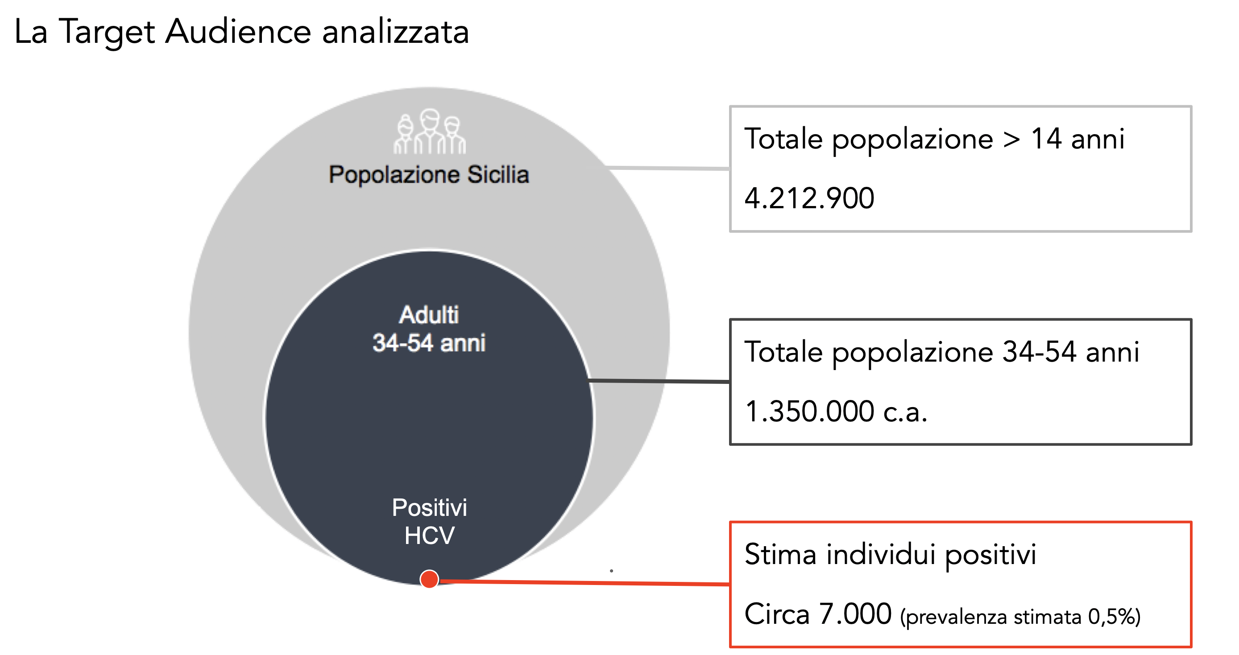

Slide 24
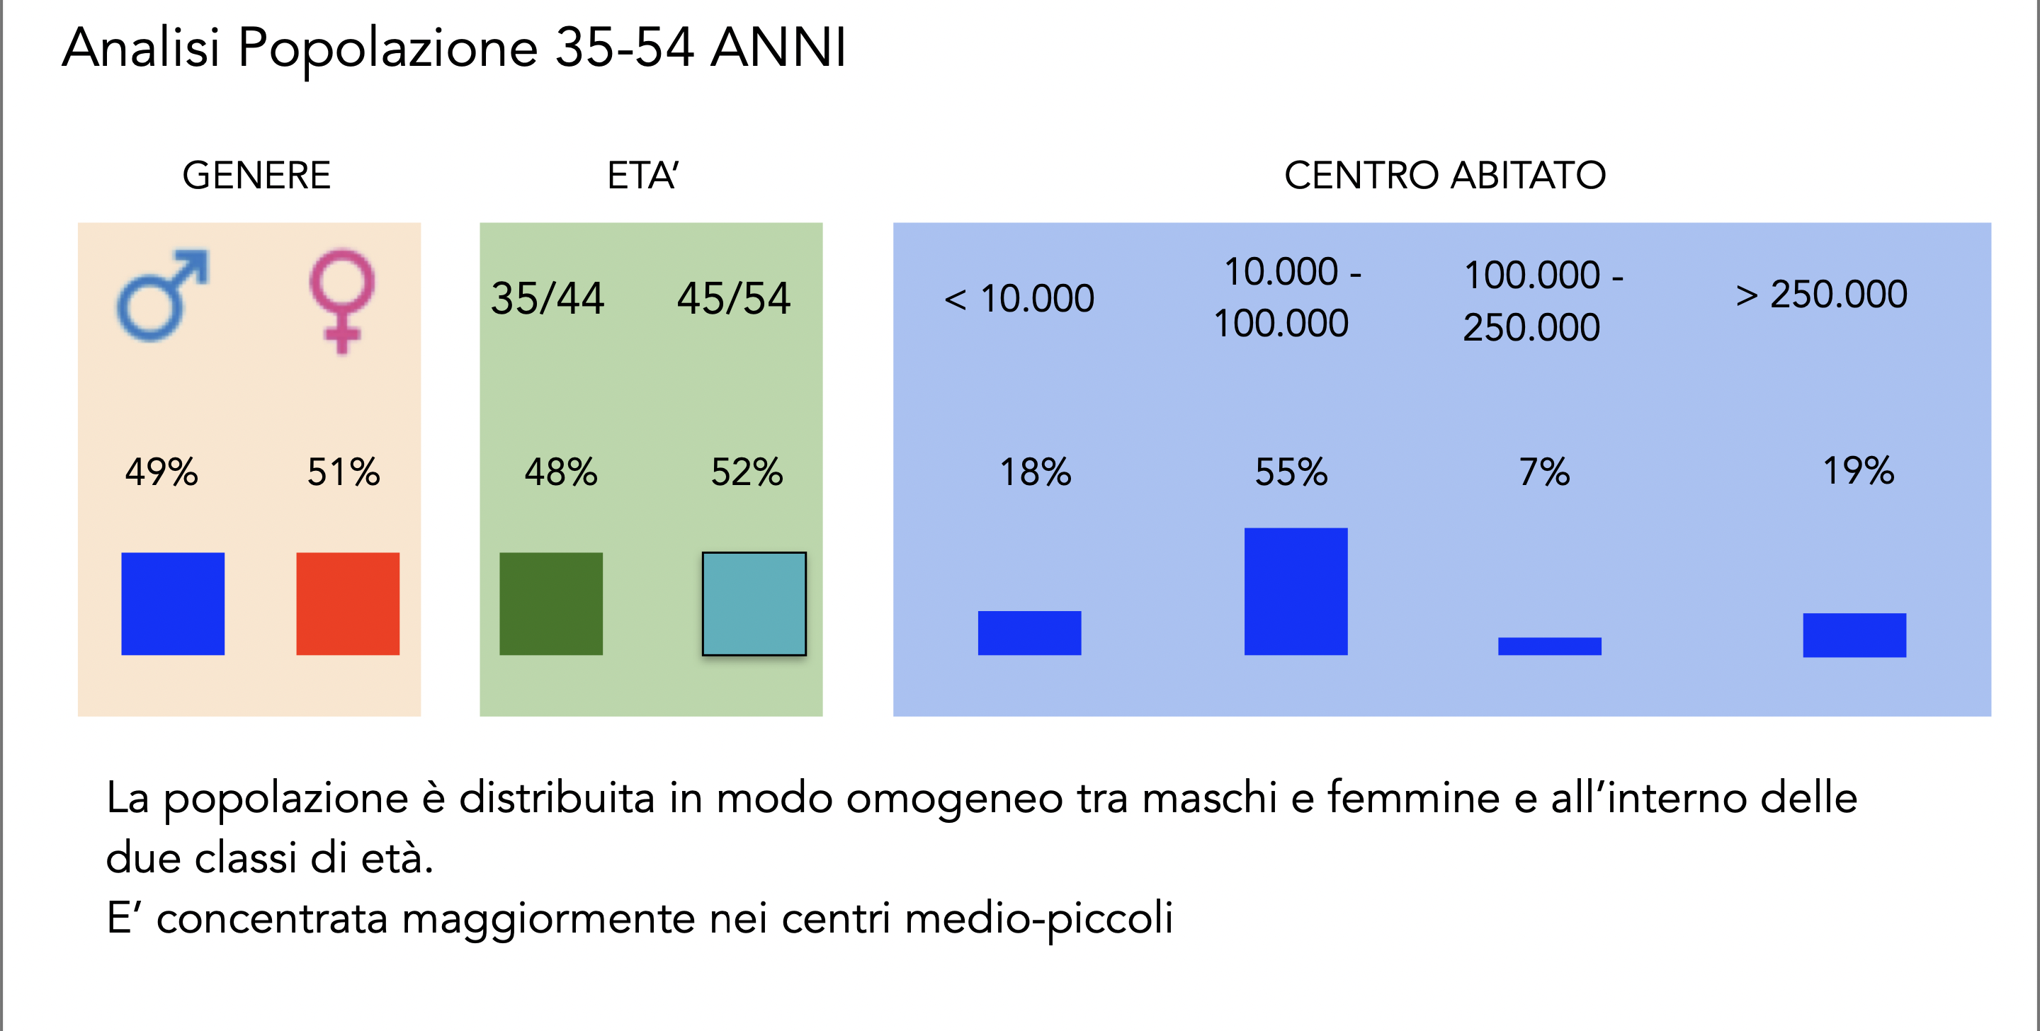

Slide 25
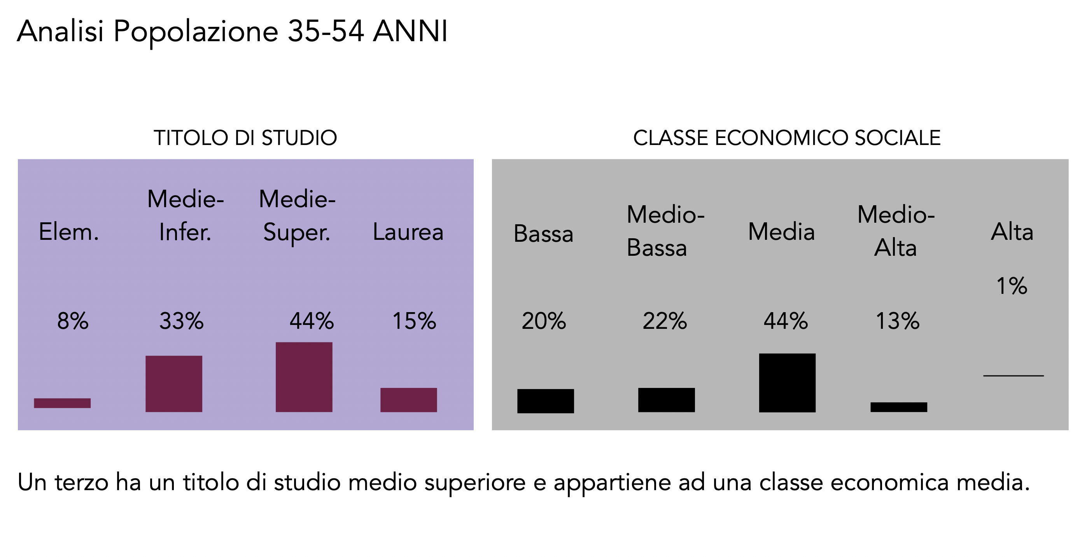

Slide 26


Slide 27


Slide 28
